Slide 1
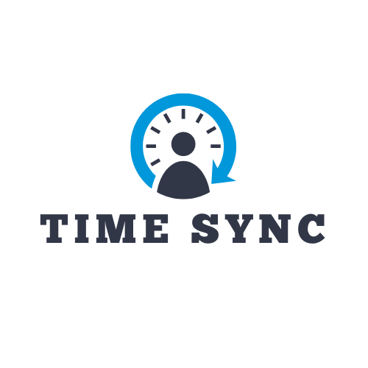
Time Sync
CEO´s :
Afonso Sá
Duarte Silva
Marcelo Ferreira
Transforme tarefas em conquistas

Slide 2
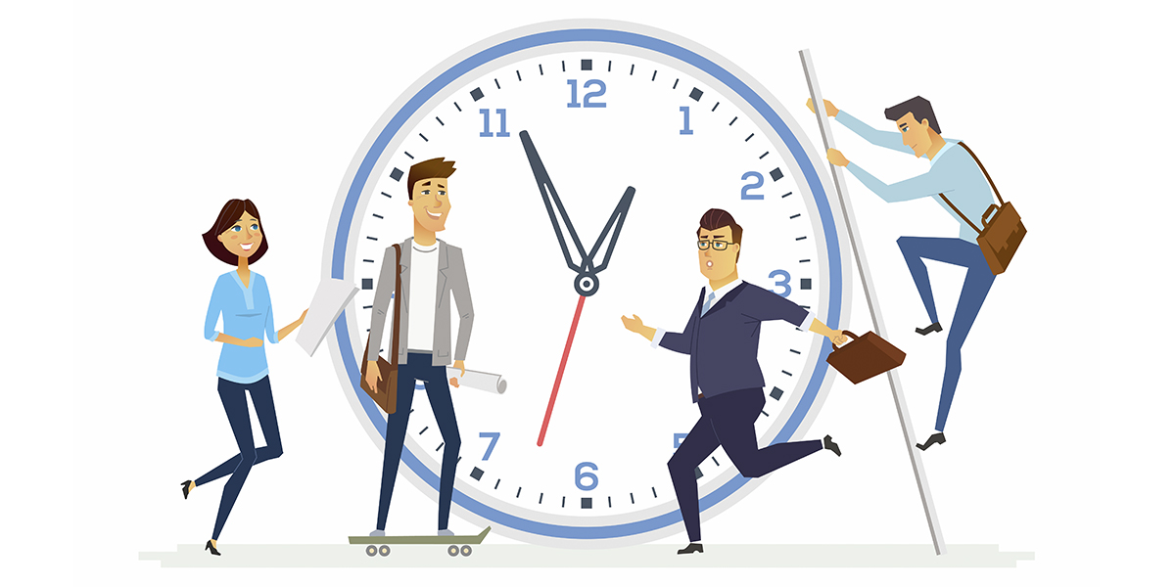
Sobre Nós
Somos uma empresa de tecnologia dedicada a ajudar os nossos utilizadores a fazer uma melhor gestão do seu tempo e alcançar as suas metas e objetivos.
A nossa app permite uma melhor organização no seu dia-a-dia tornando-o o mais produtivo possível.

Slide 3
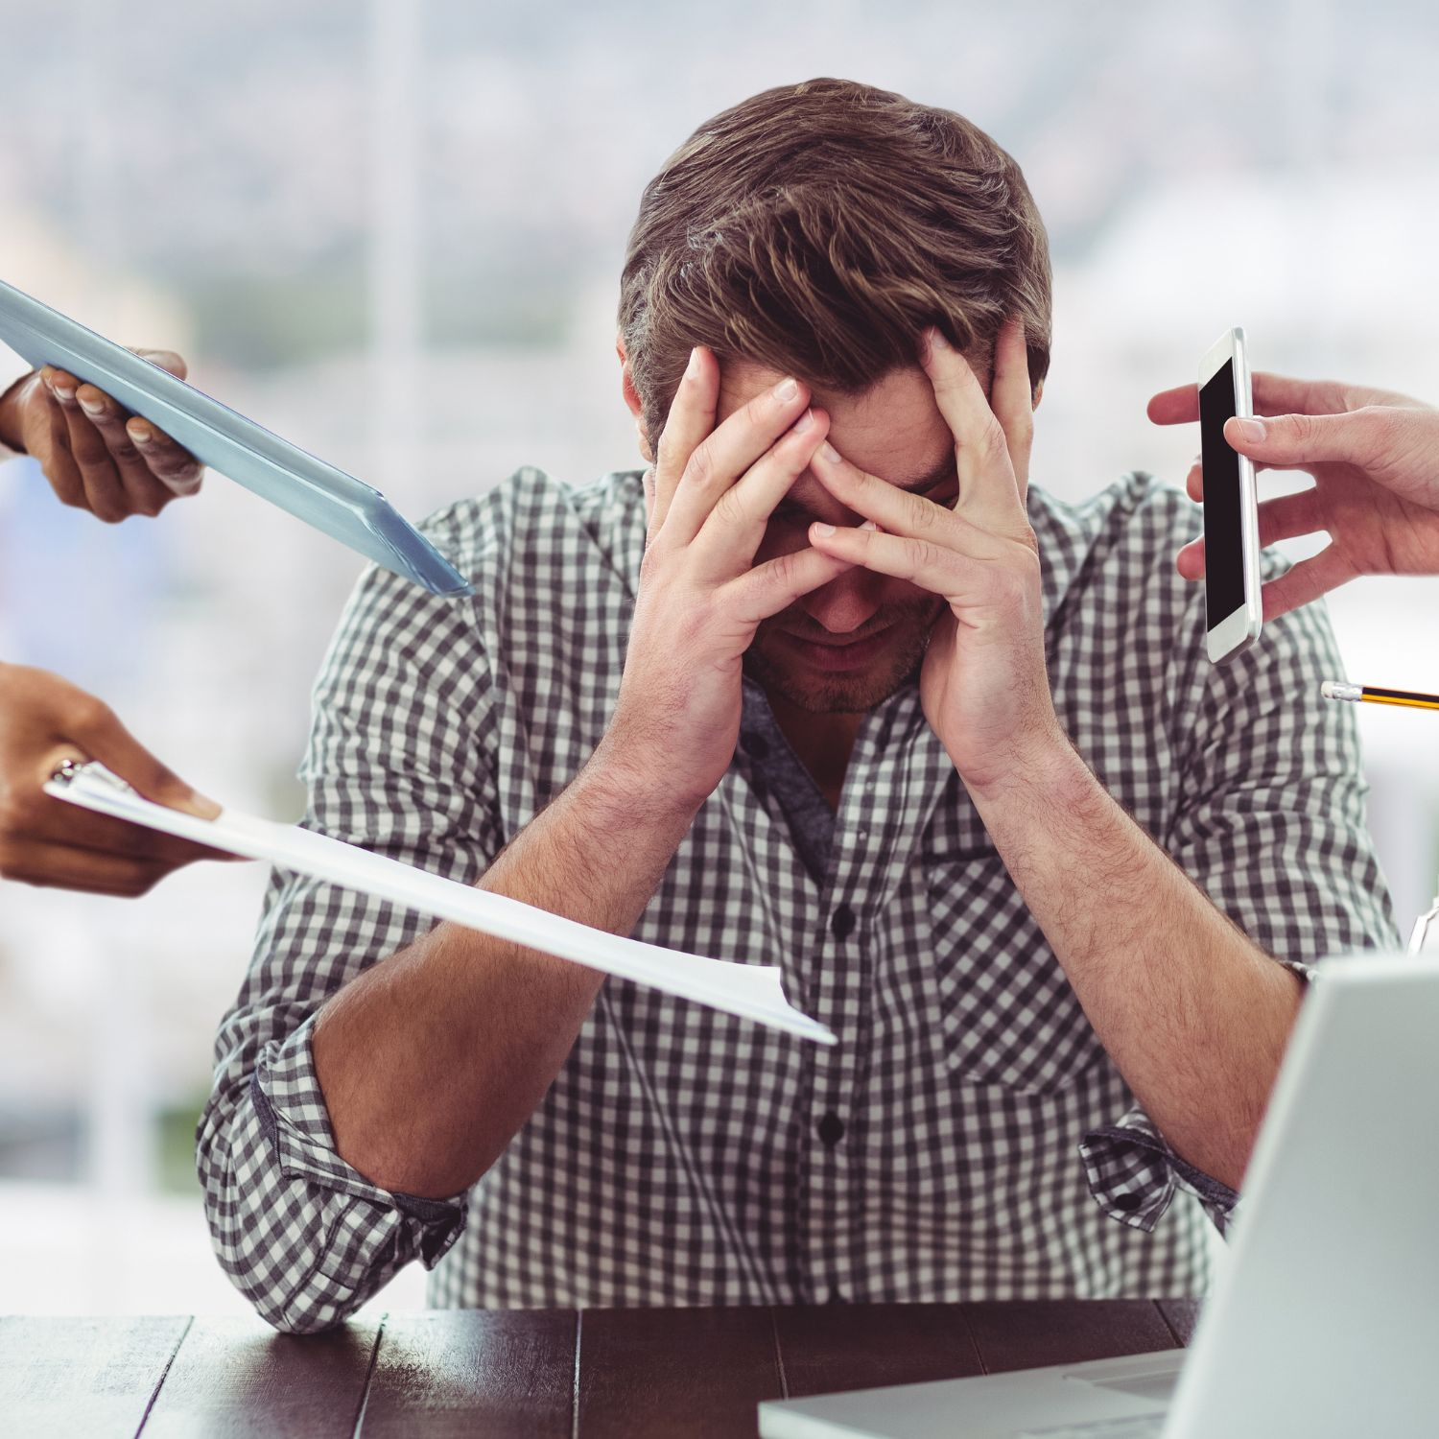
Problema
Muitas pessoas adiam tarefas importantes em favor de atividades menos prioritárias. Oque resulta em aumento do stress e redução da qualidade de trabalho.

Slide 4
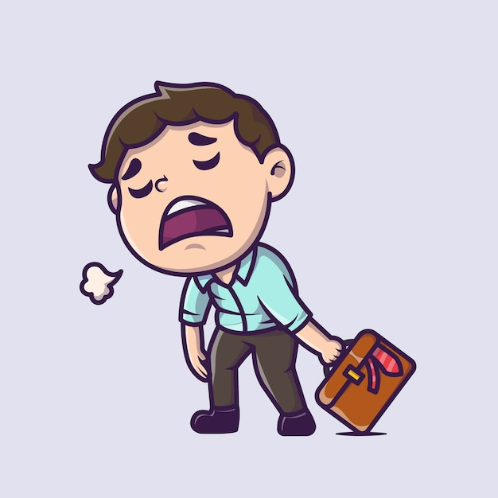
Problema
Dificuldade em alcançar certas metas (diárias, semanais, etc.) devido a uma má organização e gestão do seu tempo.

Slide 5
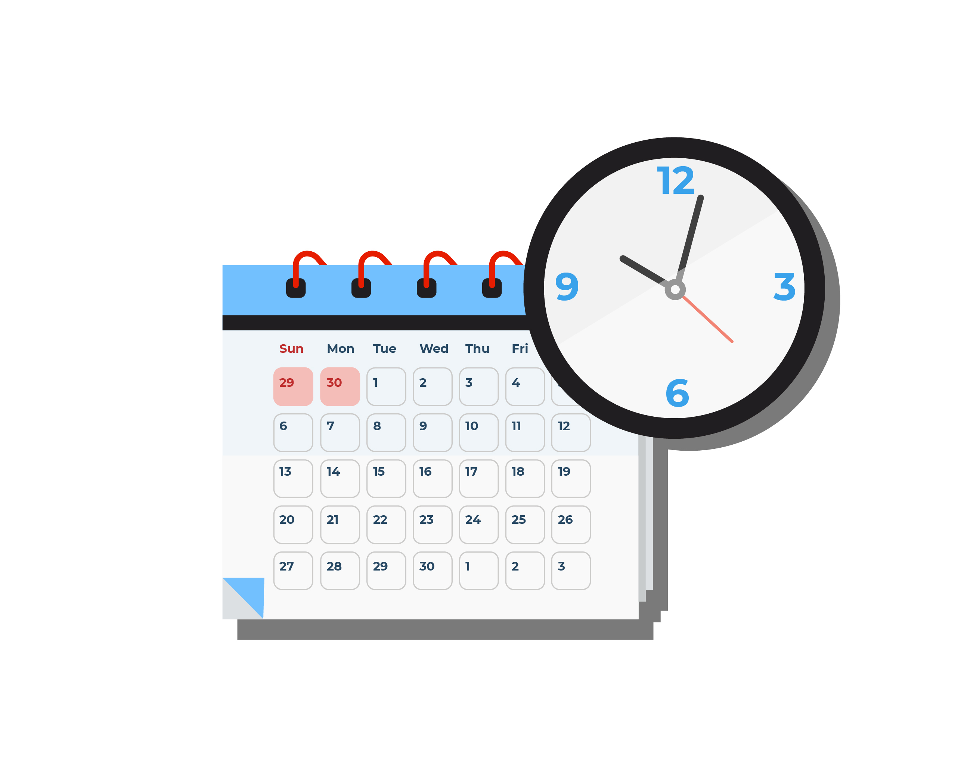

Nossa Solução
Habit Tracker: A nossa app tem como objetivo ser um habit tracker exclusivo para organização do dia-a-dia e estabelecimento de metas do utilizador.
No final de cada mês o utilizador recebe gráficos e relatórios que permitem ver o seu progresso e onde melhorar.

Slide 6


Nossa Solução
A app envia notificações e lembretes personalizados para ajudar os utilizadores a manterem-se focados nas suas tarefas.
Além de definir metas, os utilizadores também têm a opção de atribuir um tempo estimado para cada atividade, onde a app depois sugere o melhor horário para a sua realização.

Slide 7
A nossa aplicação
Tem um custo de 2,99€/mês onde o utilizador poderá instalar na sua app store, seja esta IOS ou android.
A cada 10 pessoas convidadas por um utilizador que comprem a app, esse utilizador receberá 1 mês a custo 0€.

Slide 8

Funcionamento
A nossa app adota uma abordagem simplificada, ao invés de sobrecarregar os utilizadores com várias funcionalidades.
No caso de tarefas com horário definido o Time Sync lançará um lembrete 30 minutos antes da hora (ou o tempo que o utilizador definir).
Nas metas postas pelo utilizador o Time Sync irá relembra-lo quando achar que for necessário. (Estas podem ser semanais, mensais, anuais, etc.)
Transforme Tarefas Em Conquistas

Slide 9
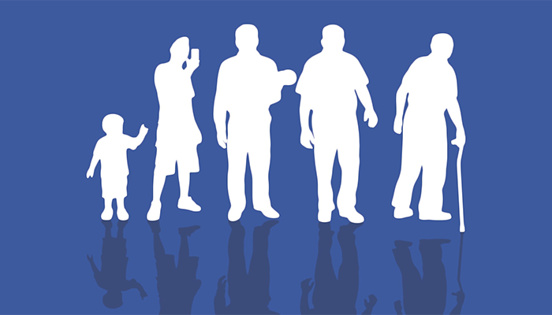
Público-Alvo
Desde profissionais autónomos, freelancers e estudantes até jovens e idosos.
Empreendedores podem usar a aplicação para gerir responsabilidades empresariais de forma mais eficaz.

Slide 10


Monetização (Ganhos)
Rendimento mensal das subscrições na app.
Através de publicidades conseguimos causar um aumento na aderência à subscrição da app.

Slide 11
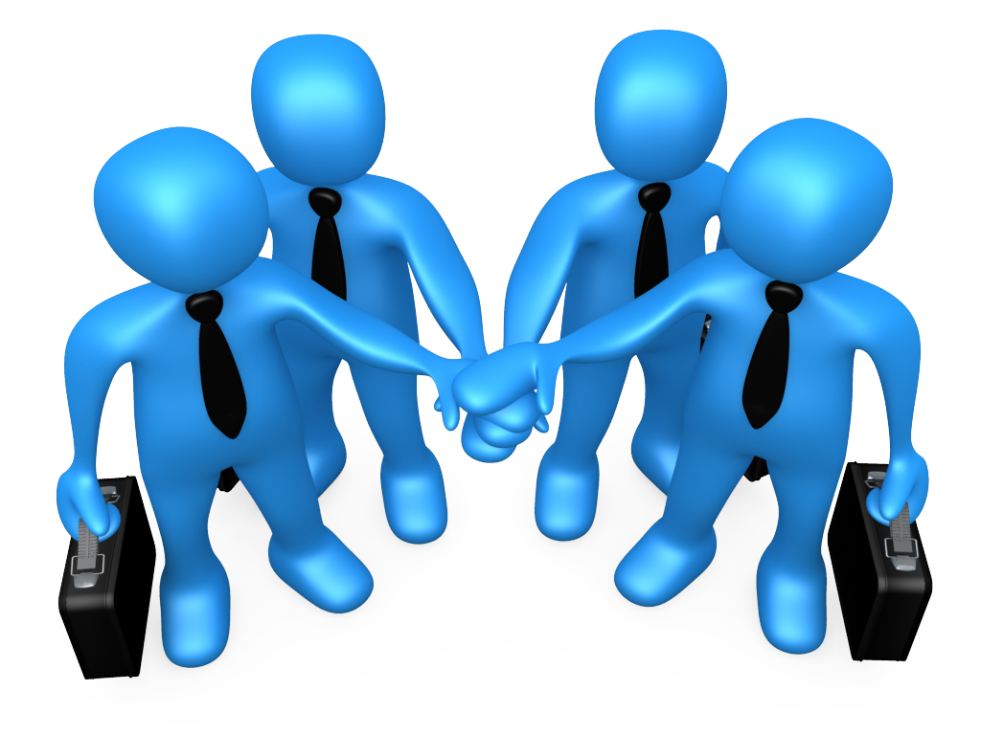
Monetização (Despesas)
Despesa salarial da nossa equipa.
Despesa da publicidade à nossa app em várias plataformas (sites, redes socais, etc.)

Slide 12
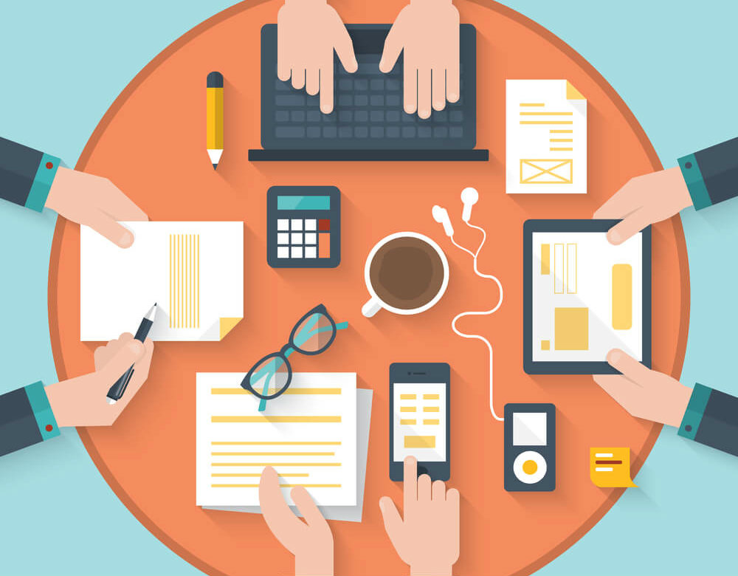
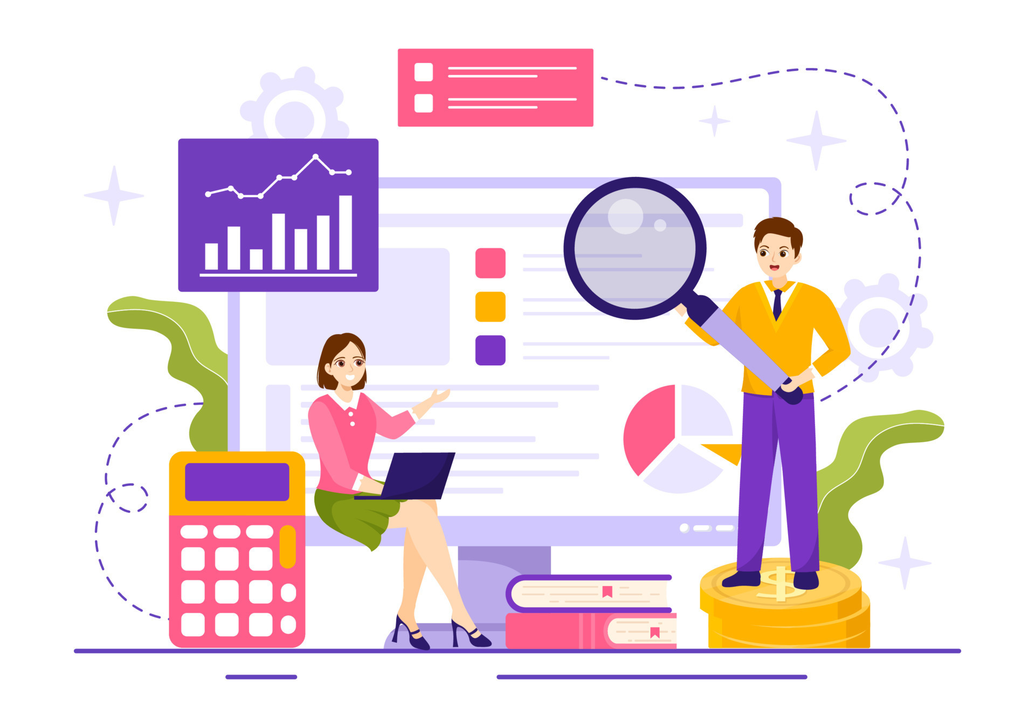
Equipa Time Sync
Equipa de Gerenciamento de Projeto
Equipa de Pesquisa e Analise de Mercado
Responsáveis por coordenar todas as atividades do projeto, estabelecer prazos, gerenciar o orçamento.
Responsáveis por analisar aplicativos concorrentes e identificar oportunidades de diferenciação, e coletar e analisar feedback dos usuários para melhorias.

Slide 13
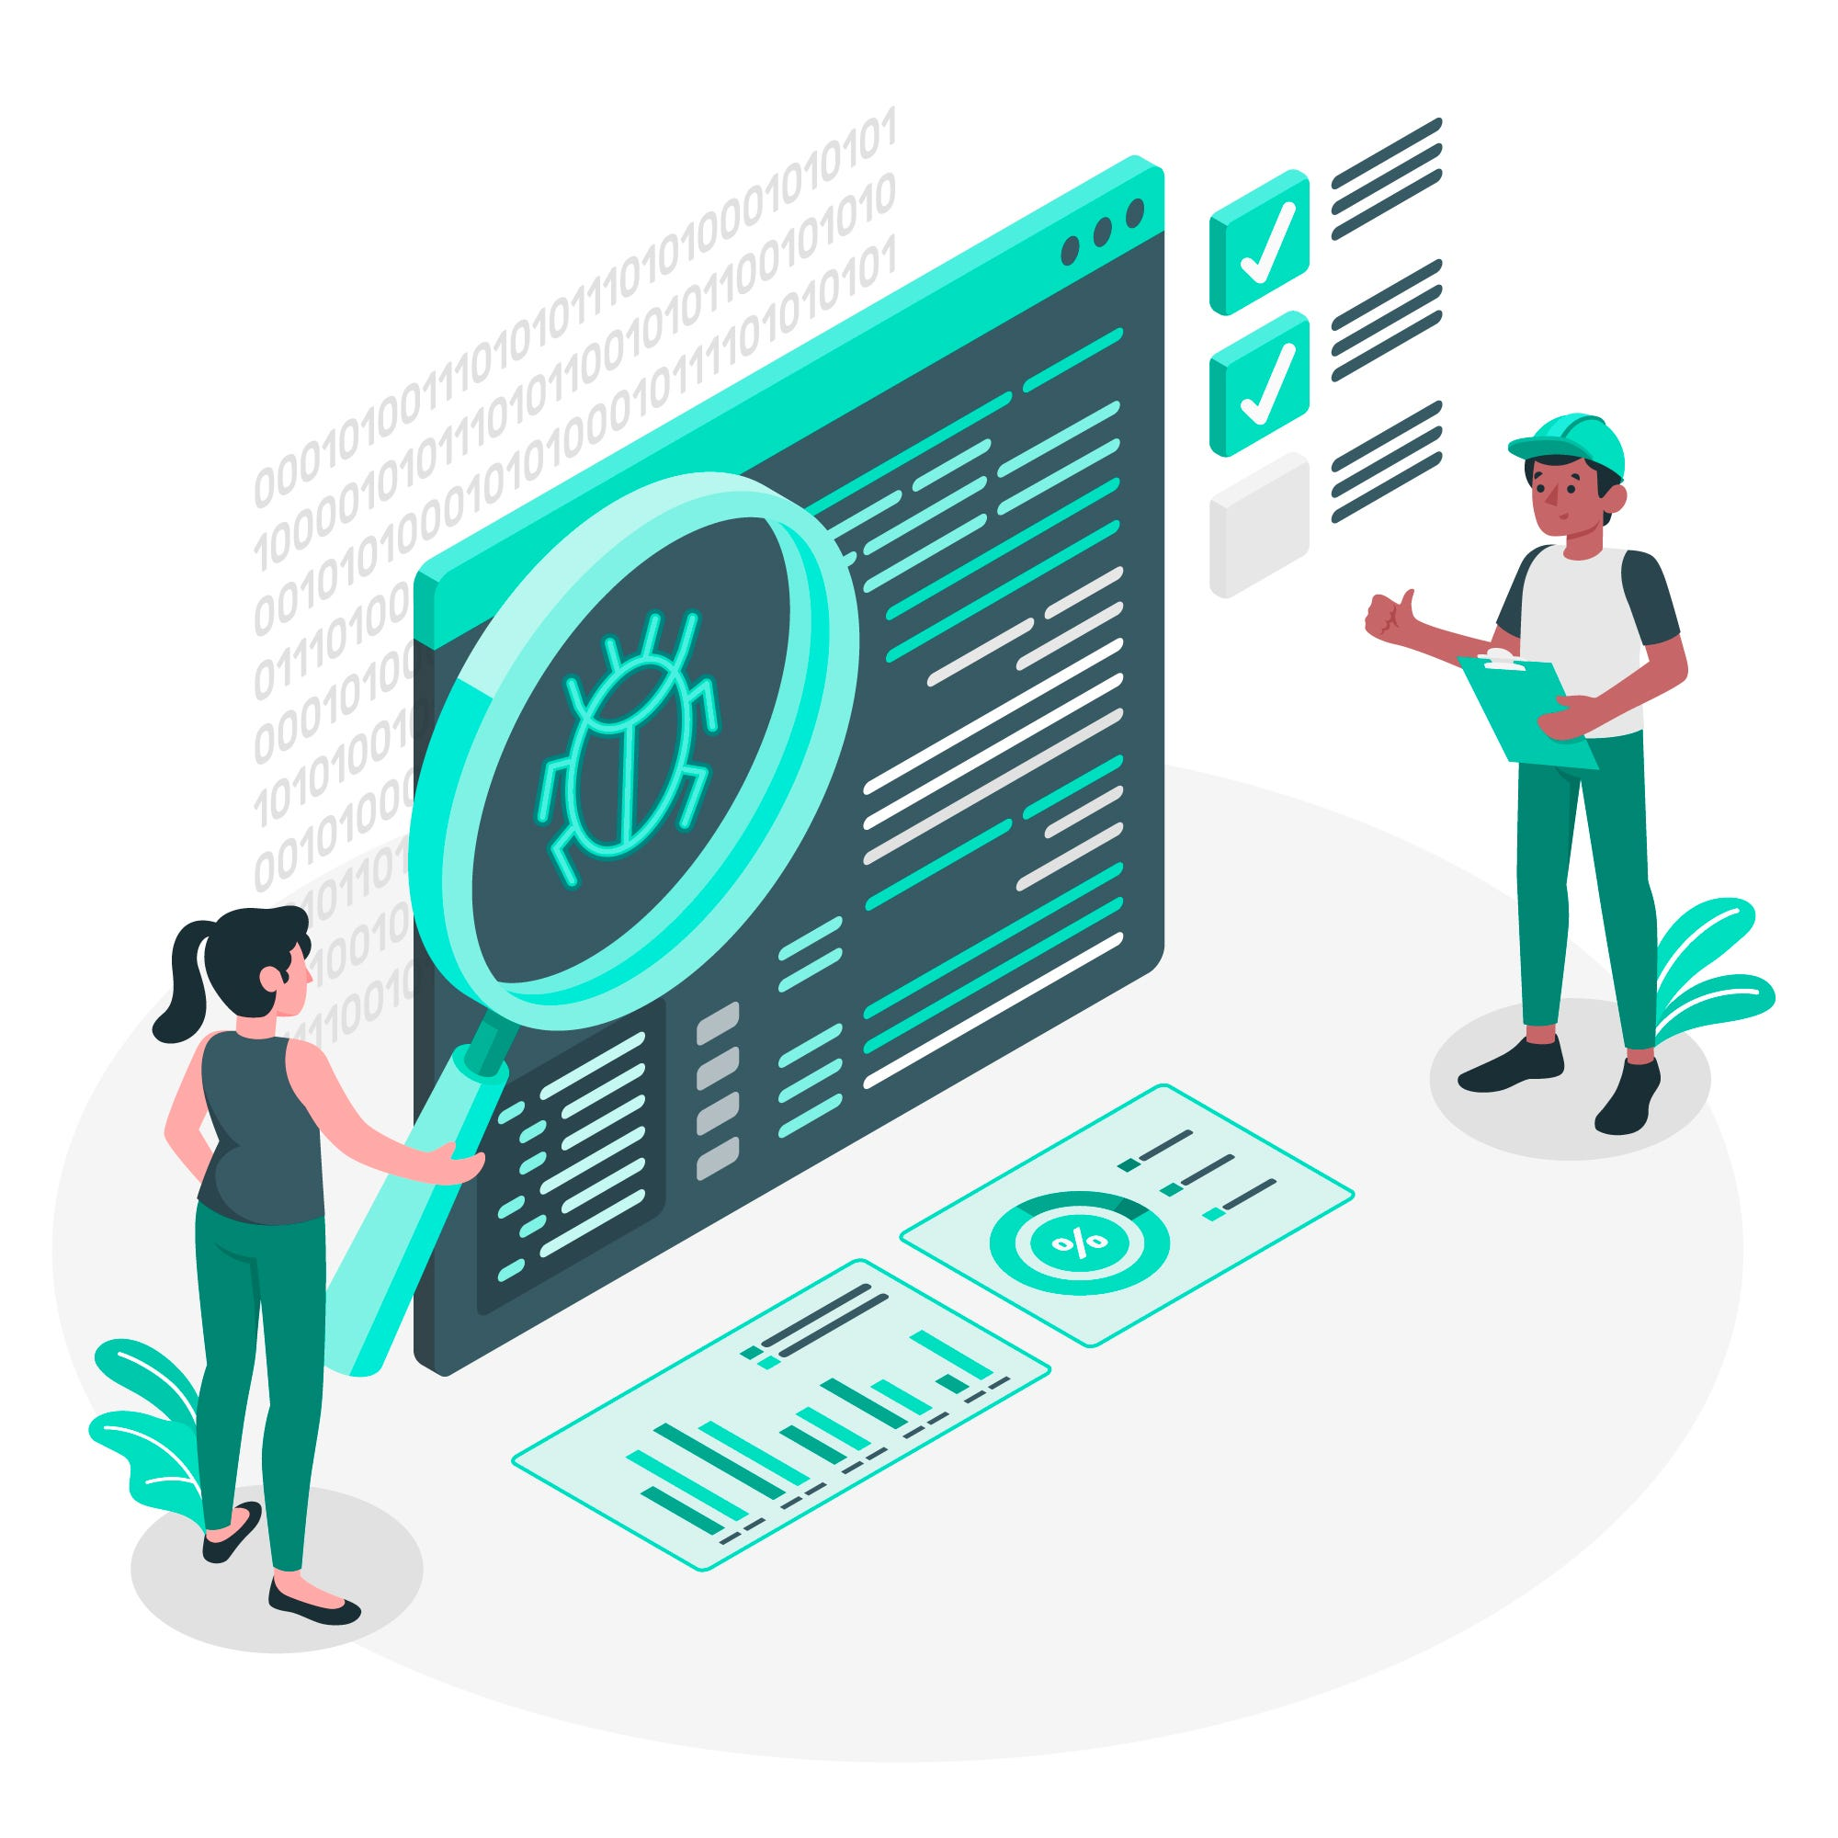
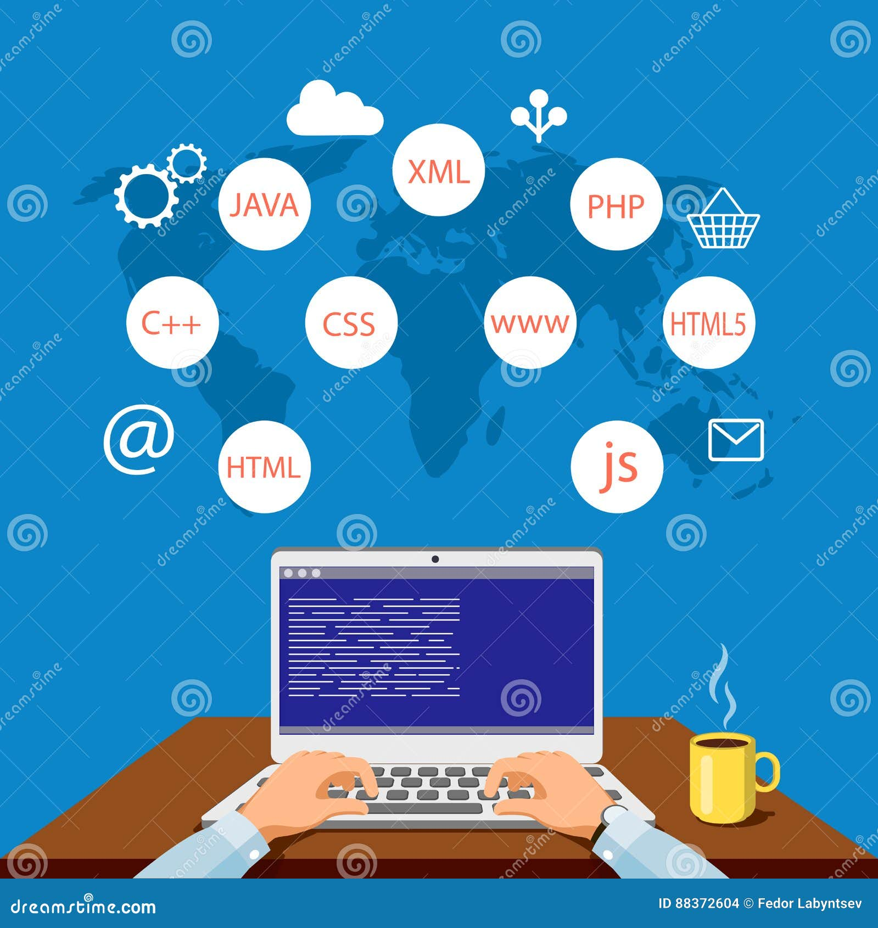
Equipa Time Sync
Equipa de Desenvolvimento de Software
Equipa de Qualidade e Testes
Responsáveis pelo desenvolvimento da parte informática da app, e garantir a melhor otimização em todas as plataformas.
Responsáveis por realizar testes de software e garantir que a app funciona corretamente e sem bugs.

Slide 14

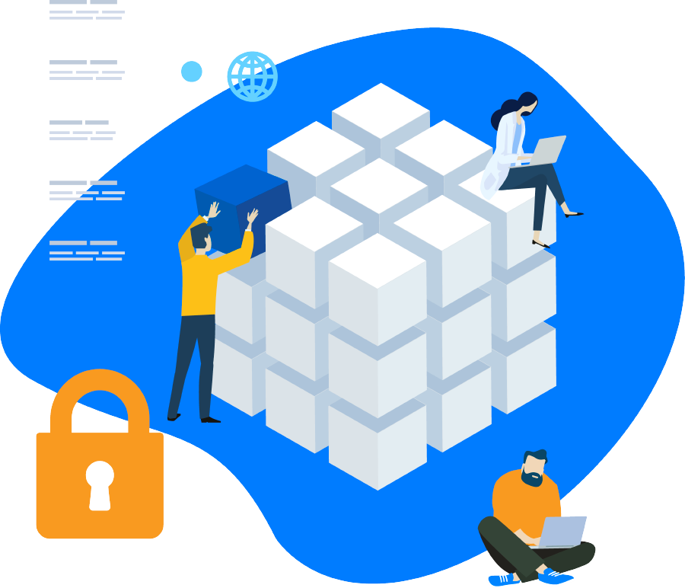
Equipa Time Sync
Equipa de Segurança
Equipa de Publicidade
Garantir que o aplicativo esteja seguro contra ameaças informáticas e implementar práticas de segurança de dados.
Responsáveis por toda a parte publicitária da empresa e exposição da marca.

Slide 15
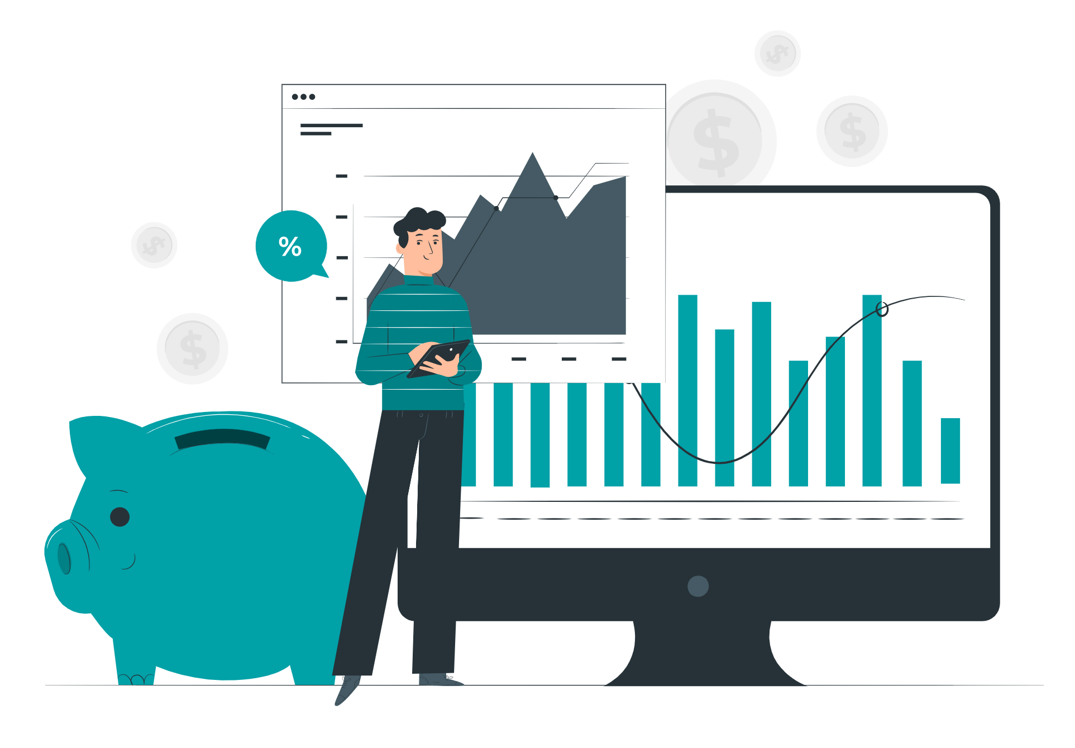
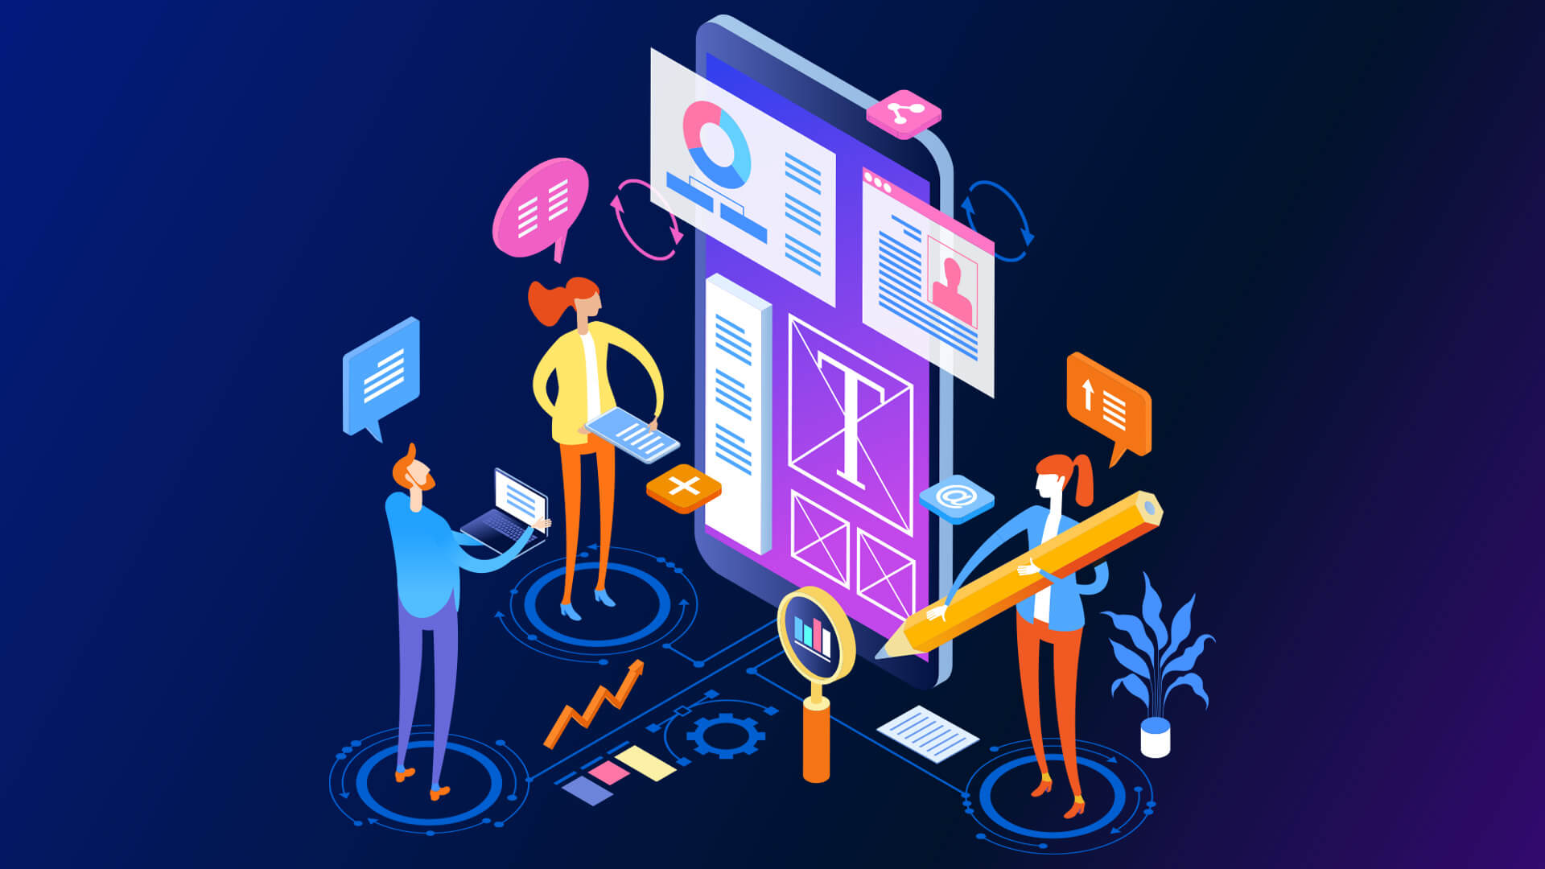
Equipa Time Sync
Departamento Financeiro
Equipa de Designers Gráficos e de Interfaces
Responsáveis pela direção financeira da empresa dirigidos pelo CFO da empresa que seria o nosso braço direito.
Responsáveis pelo design dos menus e por todas as interfaces da aplicação.

Slide 16


Feedback do trabalho dado pelos colegas
Strengths:
Weaknesses:
Diversas funcionalidades adaptáveis ao utilizador.
Habit Tracking que promove a adoção de hábitos de gestão de tempo saudáveis e eficientes.
Ajudar as pessoas com o problema do planejamento de tempo.
Depende do uso regular (pelo utilizador) de forma a gerar resultados precisos.
Muitas aplicações fazem algo similar.

Slide 17


Feedback do trabalho dado pelos colegas
Opportunities:
Threats:
O facto de cada vez mais as pessoas se preocuparem com gerir o seu tempo
Possível acordo com empresas de forma a utilizarem a app para gestão de tempo dos seus funcionários.
Alto publico alvo (estudantes, idosos, profissionais autónomos e freelancers).
A existência de muitas apps que fazem algo semelhante de forma eficaz. Aumentando a necessidade de se destacarem no mercado.

Slide 18
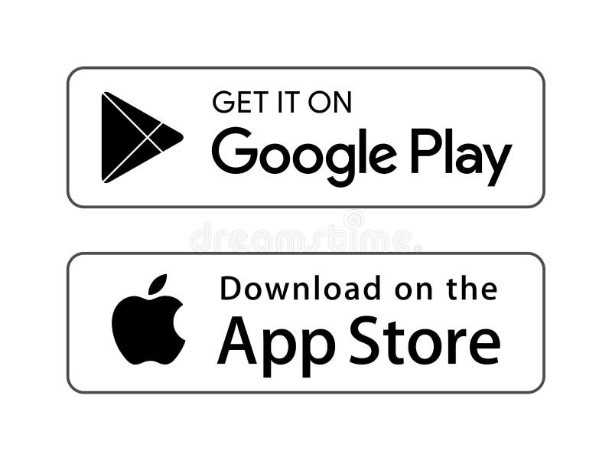
JUNTEM-SE A NÓS E TRANSFORMEM AS VOSSAS TAREFAS EM CONQUISTAS

